Slide 1

图形与渲染技术
Lecture 1:
-- 孙绍彬 71184501138@stu.ecnu.edu.cn

Slide 2
Lecture 1:
内容提要与课程学习要求

Slide 3
Lecture 1:
通过这门课可以学到什么？
学习使用WebGL以及Canvas在浏览器中绘制图形
理解并掌握大量的图形概念与原理

Slide 4
Lecture 1:
课程内容提要：
图形与渲染简介
绘制三角形(canvas,WebGL,OpenGL)
渲染管线
矩阵
图形变换
shader
滤镜
纹理(文本渲染
3D
事件系统
光照
阴影

Slide 5
Lecture 1:
学习了这门课有什么用？
解决大家目前业务中有关图形和渲染有关的业务问题
提升自己的能力，在有关图形的新项目中成为主力
有门槛，所以有竞争力

Slide 6
Lecture 1:
课程安排：
知识点：会分12次左右的现场或者线上的方式分享（每次一个小时左右）
课件资料及后续作业题提交地址：https://github.com/sunshaobin/graphical-course
作业：10次左右（程序）

Slide 7
Lecture 1:
Let's start！

Slide 8
Lecture 1:
图形与图像简介

Slide 9
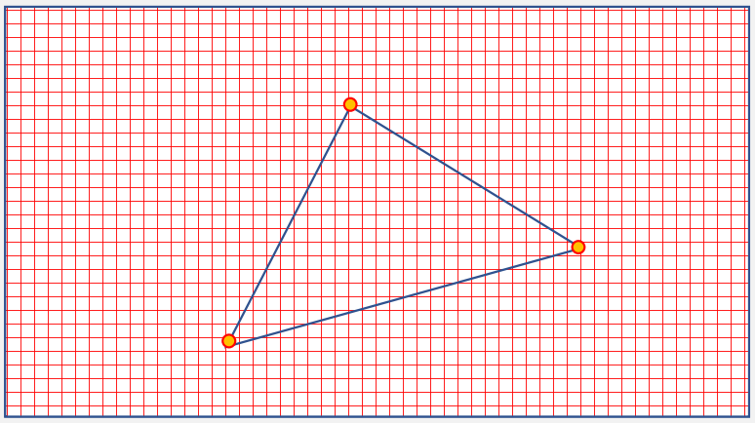
Lecture 1:
图形(Graph) 与 图像(Image)
图像：一堆像素组成的二维栅格理解并掌握大量的图形概念与原理
图形：含有表示“形”的几何信息

Slide 10
Lecture 1:
图形之中也会有图像的成分
图形的显示最终要转化为图像理
图形中的纹理就是图像

Slide 11
Lecture 1:
韩创中的哪些项目需要这些技术？
图片编辑器,视频编辑器,PPT编辑器....
滤镜,3D字,动画....

Slide 12

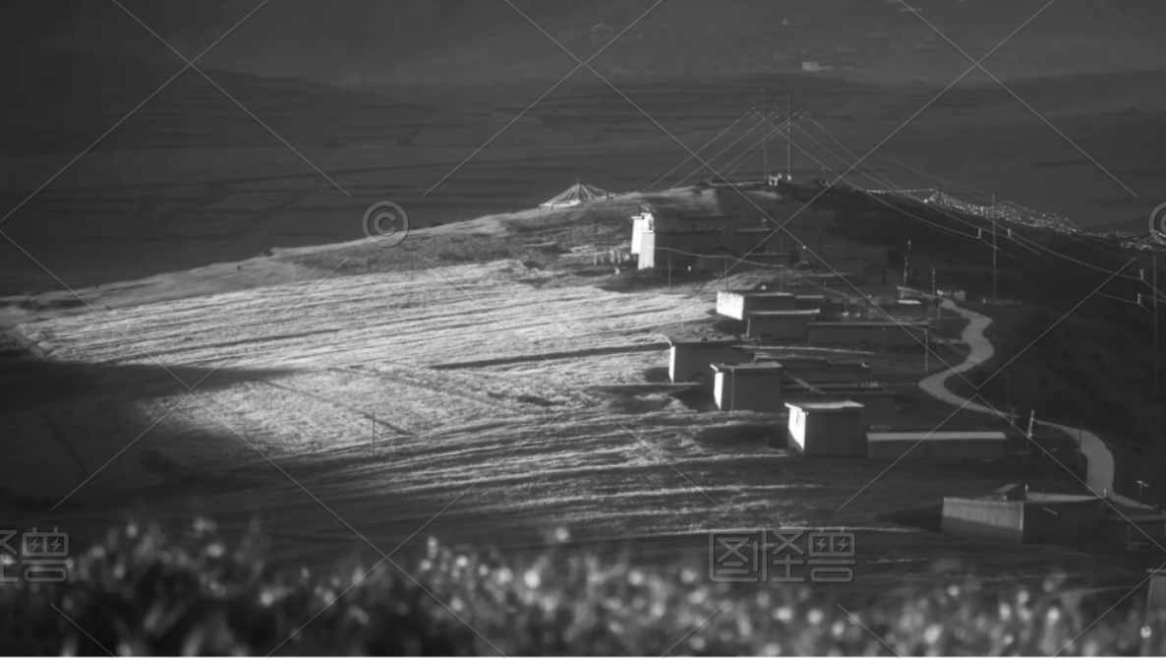
Lecture 1:
图片滤镜：
原图
处理后

Slide 13


Lecture 1:
3D字：
普通字体
处理后

Slide 14
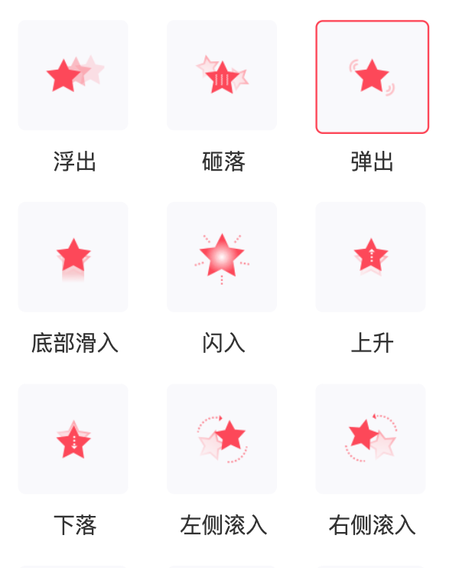
Lecture 1:
动画

Slide 15
Lecture 1:
书籍：
《计算机图形学（第4版） [Computer Graphics with OpenGL, Fourth Edition]》,《WebGL编程指南》,《 OpenGL ES 3.0编程指南（原书第2版）》,《HTML5 Canvas核心技术:图形、动画与游戏开发》,《数字图像处理（第四版）》

Slide 16
Lecture 1:
Thanks !

